Slide 1
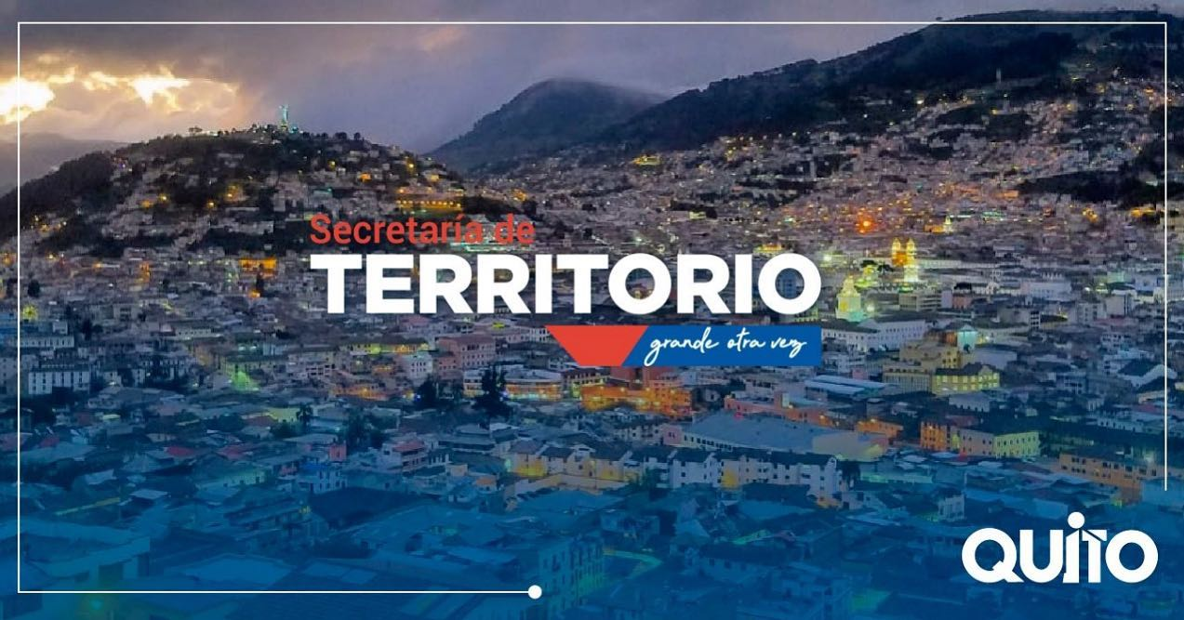
PROYECTO DE DELIMITACIÓN DE BARRIOS DEL DISTRITO METROPOLITANO DE QUITO
Diciembre 2020

Slide 2
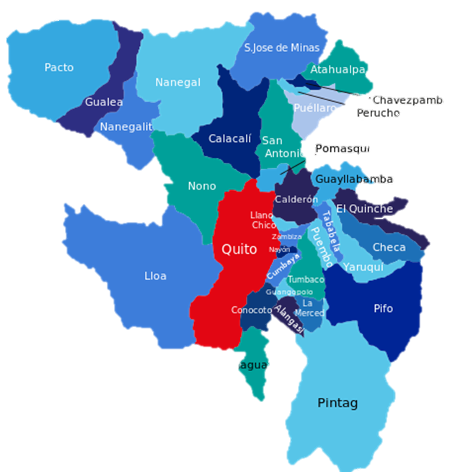

Ausencia de normativa que delimite de manera oficial barrios en el DMQ
En el Distrito Metropolitano de Quito no existe un cuerpo normativo como tampoco un documento técnico oficial que delimite los barrios de Quito, incluso de aquellos que son históricos o patrimoniales.

Slide 3
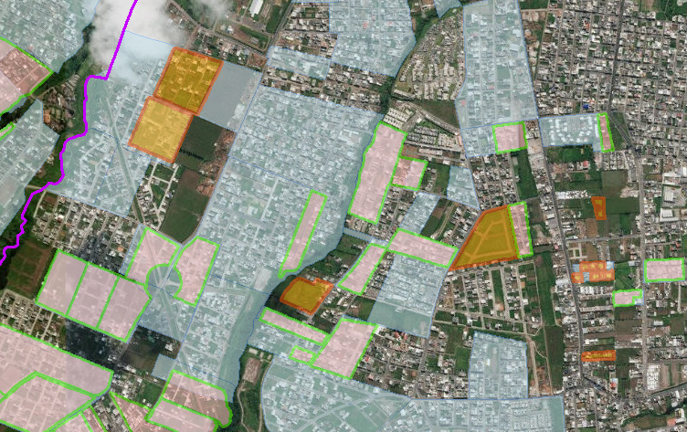
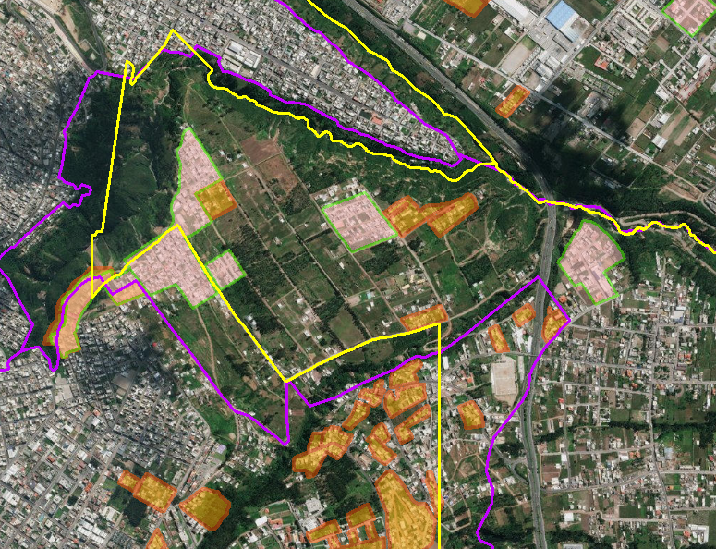
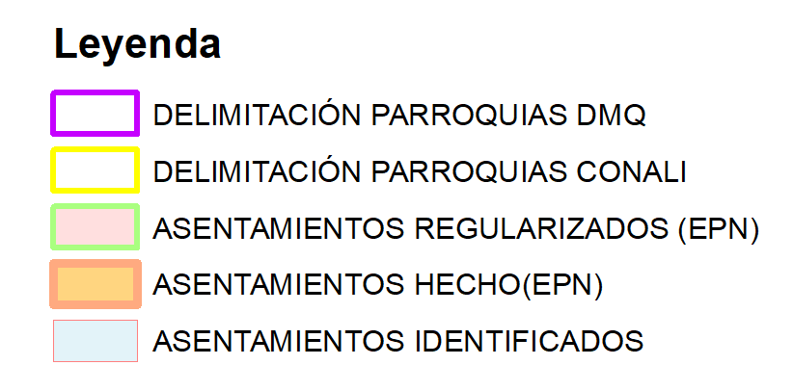
De la información referencial existente
Se confunde barrio con asentamiento regularizado.
Unidad Regula tu Barrio, reconoce y regula asentamientos humanos, no regula barrio.
Las líneas de los límites parroquiales cruzan predios y se contradice con la realidad actual.
Los límites establecido por el CONALI no responden a la realidad y no coinciden con los límites de las parroquias del DMQ ( OM 3050/1993)

Slide 4
Definiciones de Barrio en la Ley y Doctrina
LOOTUGS
Art. 4
Unidades básicas de asentamiento humano y organización social en una ciudad, que devienen por ello en la base de la participación ciudadana para la planificación del desarrollo y el ordenamiento territorial municipal
Desde el punto de vista de las dotaciones, en él deberíamos encontrar las que cubren nuestras necesidades más cotidianas.
Banerjee y Baer, ​​1984
Talen E., 2007
LEY PARA EL REGIMEN DEL DMQ
Lynch K., 1959
Lefebvre, 1967
Los barrios tienen diversos tipos de límites, unos son rígidos, definidos, precisos, otros límites pueden ser suaves e inciertos
  Son definidos administrativamente con fines de planificación.
  Desde la perspectiva de planeamiento los barrios representan una compleja interacción entre tres perspectivas como son: la planificación, los aspectos sociales del barrio y la percepción ambiental de los entornos locales.
Circunscripciones territoriales legalmente constituidas o aquellas que se auto identifiquen por motivos históricos, culturales y de necesidades, y que tienen como objetivo incidir en las decisiones de su barrio.

Slide 5
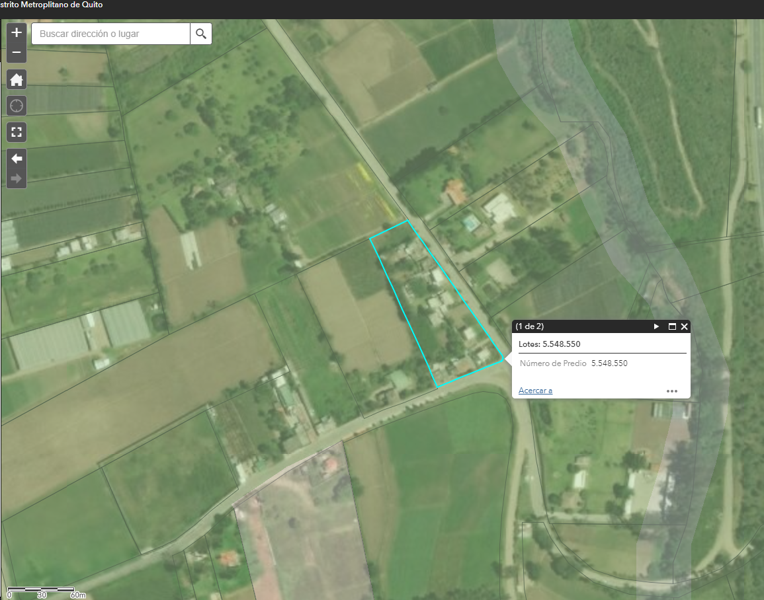
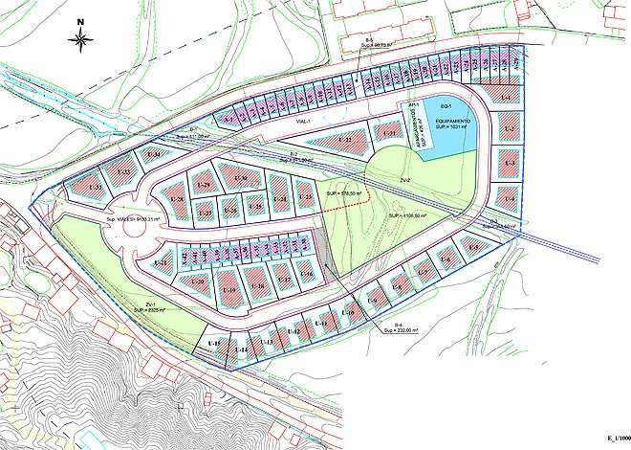
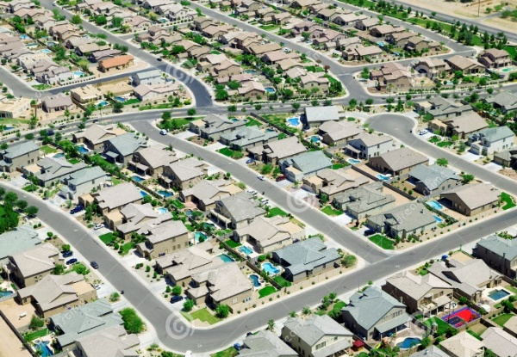
Asentamiento Humano de Hecho y consolidado
Aprobación de Urbanización
Forma de habilitación del suelo por sudivisión del macrolote.
Venta de lotes individuales.
Se exige 15% de áreas verdes y equipamientos
Infraestructura y equipamiento es responsabilidad del promotor
Propiedades en derechos y acciones que requiere de una regularización en lotes mínimos para obtener escrituras individuales.
No tienen identidad histórica.
Servicios Básicos individualizados en función de sus ordenanzas de aprobación.

Slide 6
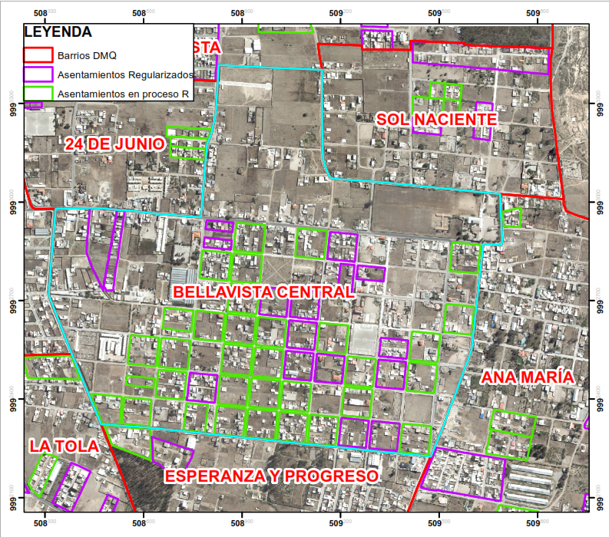
  Diferencias de cifras de barrios
AB
Asamblea Barrial
CB
Comité Barrial
CP
Comité Promejoras
LB
Liga Barrial
DH
Directiva de Hecho
10 Asentamientos de Hecho Regularizados
35 Asentamientos de Hecho en proceso de regularización

Slide 7
Línea de Tiempo
Agosto - Diciembre 2019
Febrero . Marzo 2020
Noviembre 2020
Octubre 2020
Inicio del proceso de delimitación de barrios
Establecimiento de lineamientos.
Talleres a delegados de las Administraciones Zonales.
Elaboración de cronogramas y herramientas para cada una de Administraciones
*COVID 19
Agosto – Septiembre 2020
16/11 Comisión de Suelo.
Informe técnico con observaciones solventadas.
19/10 Comisión de Suelo.
Informe técnico
Informe de Participación
Junio 2020
Validación y corrección de errores en toponimia y delimitación.
Toponimia: Estudio del origen y significado de los nombres de un ugar
Inicio del proceso de socialización con actores *
Proceso de socialización a diversos actores.
Verificación y validación la delimitación
Presentación de la propuesta.

Slide 8


Proceso de Delimitación de barrios en el DMQ
LEGAL
TÉCNICO
PARTICIPACIÓN
Componentes
Administraciones Zonales
Administraciones Zonales
Participación Ciudadana
Técnico

Slide 9

Equipo de trabajo
Administraciones Zonales
Vicealcadía
Direcciones de Territorio
Direcciones de Participación ciudadana
Informe Técnico
Informe de Participación

Slide 10
Objetivos
Recopilar información geográfica, histórica, legal e información secundaria referente a los barrios y sectores del Distrito Metropolitano de Quito.
Establecer la metodología general y específica para cada una de las administraciones zonales de acuerdo a su realidad técnica y operativa.
Delimitar, actualizar y validar los límites de barrios y sectores del DMQ
Presentar los resultado obtenidos.
Construir la propuesta de delimitación de barrios/sectores al interior del territorio del DMQ, a través de uso de información oficial, así como aspectos legales y la participación ciudadana, como insumo base para la creación de un instrumento normativo que reconozca la existencia de los mismos en el DMQ y la toma de decisiones.

Slide 11
Metodología
01
02
03
04
05
Recopilación de información.
Cartografía oficial base y temática.
Información histórica
Información secundaria.
Establecimiento de lineamientos para la delimitación de barrio/sector
Capacitación a delegados de la Ad. Zonales
Delimitación o actualización de barrios/sector de acuerdo a las fuentes utilizadas y a la participación de la comunidad.
Validación a través de la socialización con los principales actores.
Visualización de resultados y ajuste

Slide 12
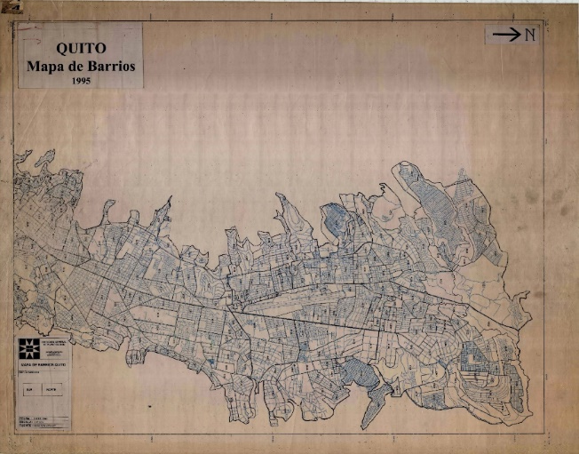
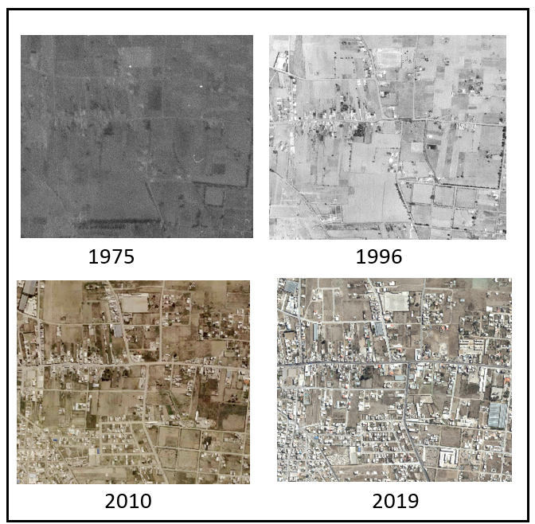
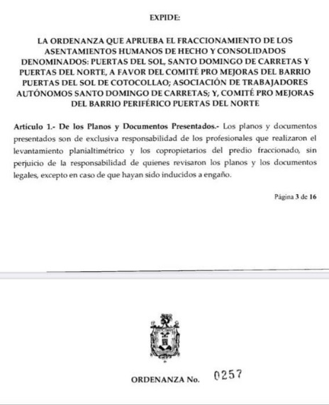
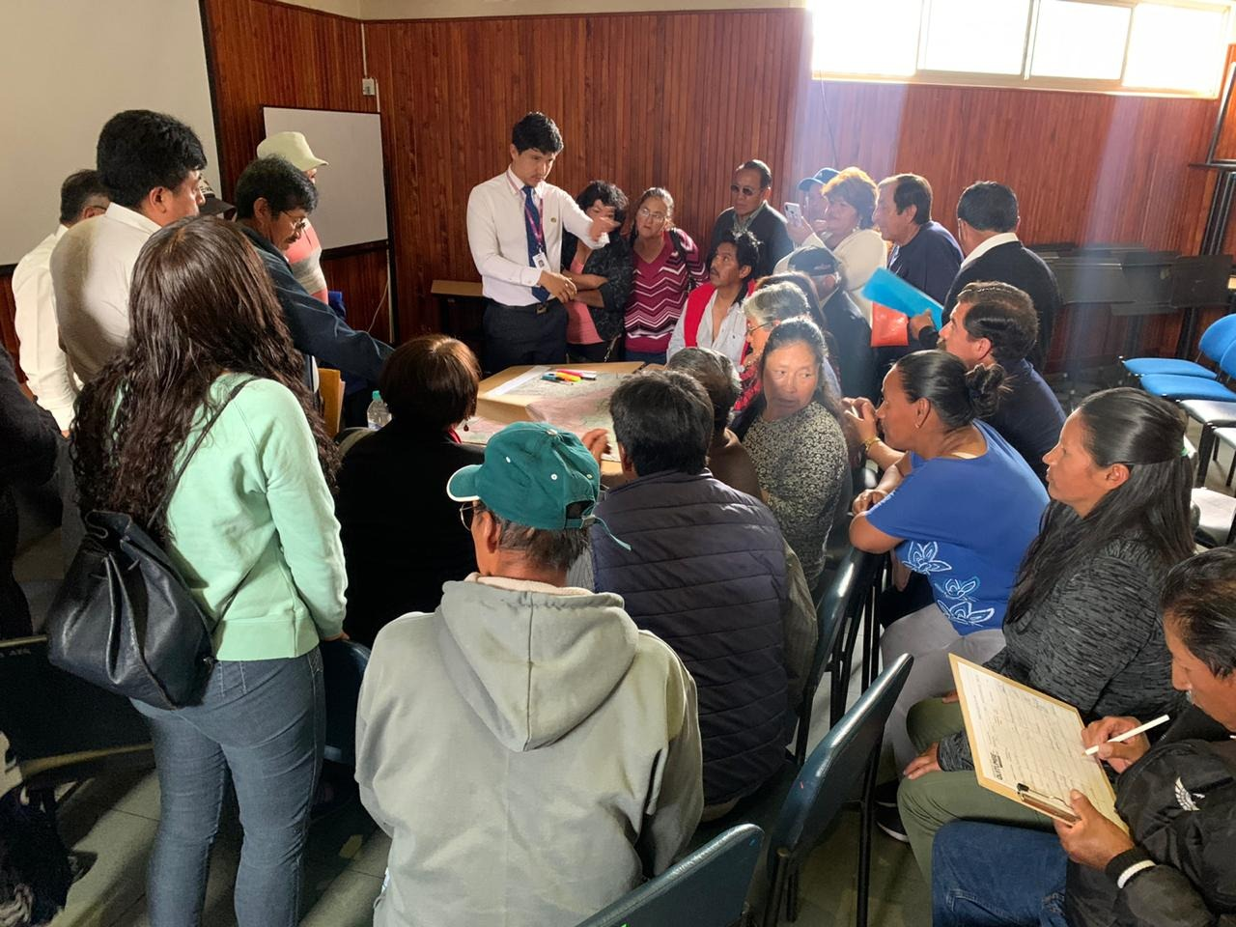
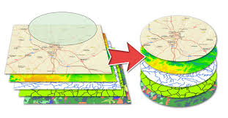
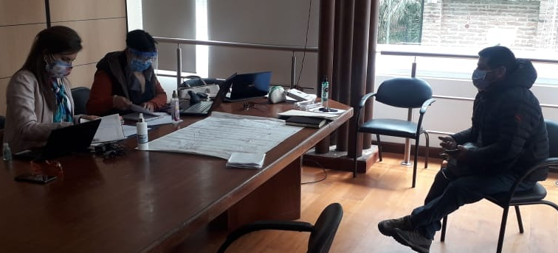
Fuentes de información
Sistemas de Información Geográfica
Mapas analógicos
Fotografías aéreas y cartografía base 1:5000 (IGM)
Ordenanzas Metropolitanas
Información secundaria
(Catastro, Conali, GAD´s, referencia de barrios Geoportal DMQ)
Mapeo participativo

Slide 13
Lineamientos generales para la delimitación de barrios
Escala de detalle: 1:5.000
La delimitación consideró los accidentes geográficos como límites naturales, tales como: ríos, líneas de cumbre, quebradas, entre otros.
Las delimitaciones no interceptan de ninguna manera a las manzanas. Se considerará solo la información oficial. En el caso de que las vías sean el límite, este debe dibujarse por el eje.
NOMBRE
Cada barrio/sector tiene un nombre, en el caso de existir discrepancias se recurre a toponimia dentro de la cartografía oficial de mayor detalle que exista.
INFO
Se utilizó información oficial y secundaria de referencia como: imágenes satelitales, ortofotos, fotografía aérea, cartografía básica del IGM, CONALI e información recopilada de diferentes entidades municipales
ASPECTOS
La delimitación de barrios es un proceso que legalmente debe respetar la configuración territorial, identidad, apropiación de espacio, historia, necesidades urbanísticas y administrativas. En el proceso de delimitación se considerarán los siguientes aspectos: técnico, legal y de participación ciudadana.
ESCALA
LÍMITE

Slide 14
Resultados: 1275 barrios en el DMQ
Parroquia | Urbano | Rural | **Otros | Total de polígonos
Calderón | 0 | 69 | 3 | 72
Eugenio Espejo | 119 | 120 | 6 | 245
Eloy Alfaro | 111 | 8 | 3 | 122
La Delicia | 88 | 157 | 6 | 251
Los Chillos | 0 | 162 | 0 | 162
Manuela Sáenz | 92 | 0 | 8 | 100
Quitumbe | 186 | 1 | 5 | 192
Tumbaco | 0 | 162 | 1 | 163
Total | 596 | 679 | 32 | 1307
*El proceso no contempló la delimitación de comunas, sin embargo, existieron límites de comunas que colindan con barrios , así su delimitación es solo de carácter referencial ya que su delimitación se corresponde al Estado, LOTRTA.
** Corresponde a parques, mercados, entre otros polígonos que por su magnitud colindan con los barrios los cuales se detallan tanto en el objeto geográfico como en cada uno de los informes técnicos de las Administraciones Zonales.

Slide 15
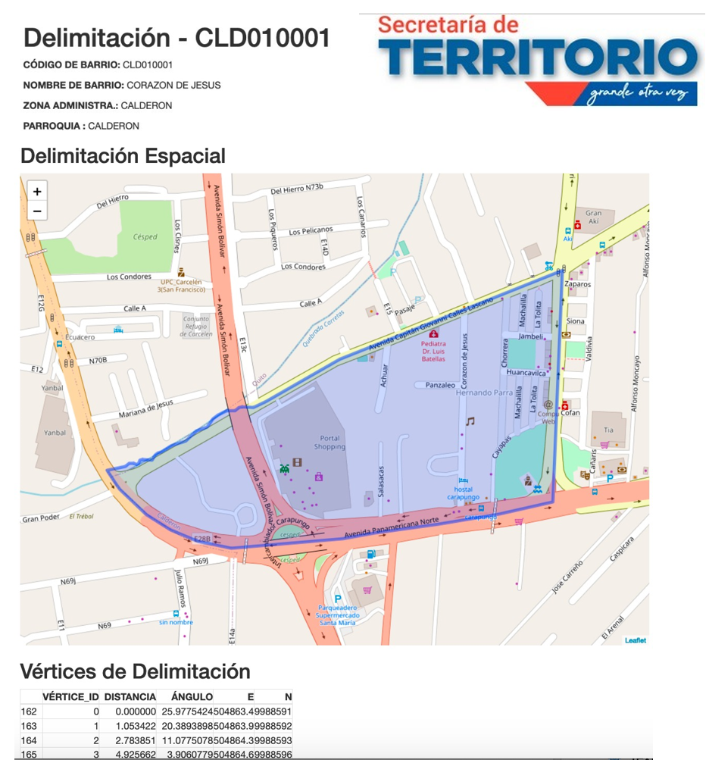
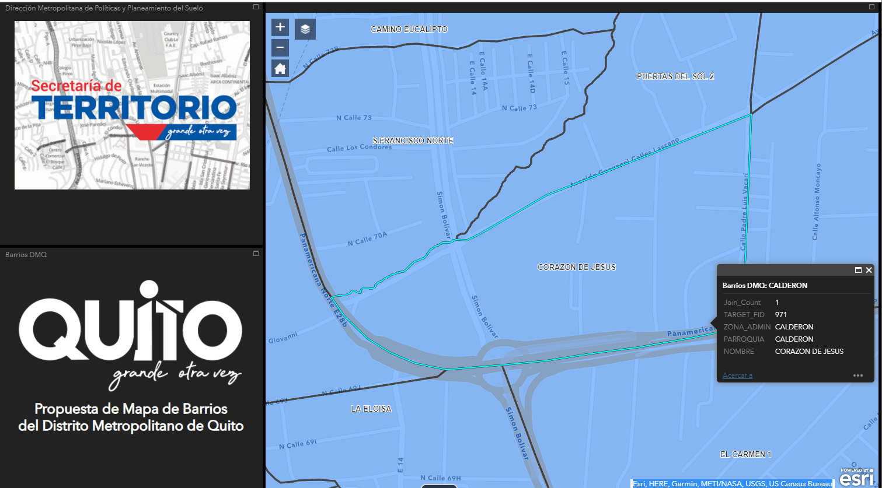
Visualización

Slide 16
Creación de fichas de cada barrio

Slide 17
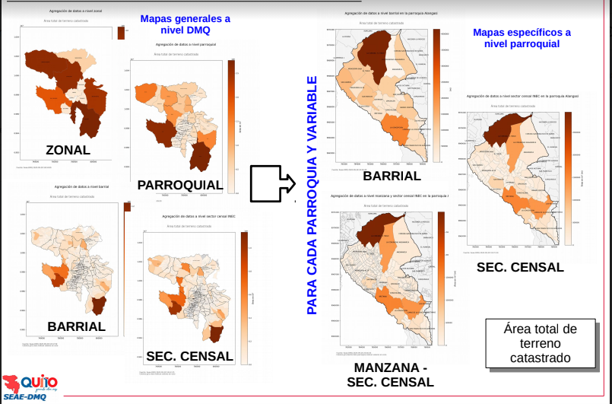
  Aplicaciones con la información de la delimitación de barrios
Insumo para diversas aplicaciones en el ámbito de la toma de decisiones, como es el caso del “SISTEMA EXPLORATORIO DE ANÁLISIS ESPACIAL DEL DISTRITO METROPOLITANO DE QUITO (SEAE-DMQ), que permite manejar gran cantidad de datos y así mejorar la calidad de los mismos, fortaleciendo la gestión diaria y procesos de toma de decisión en la municipalidad.
Este sistema ha sido desarrollado por los investigadores Dr. Hugo Yépez y Dr. José Marrero de la Alcaldía Metropolitana.

Slide 18

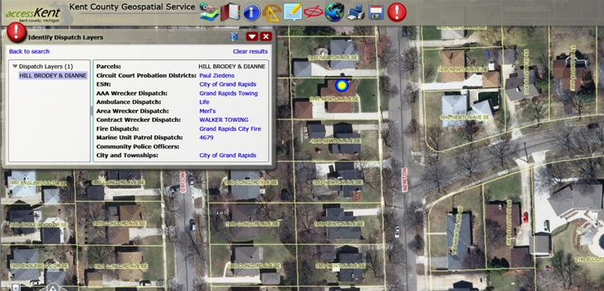
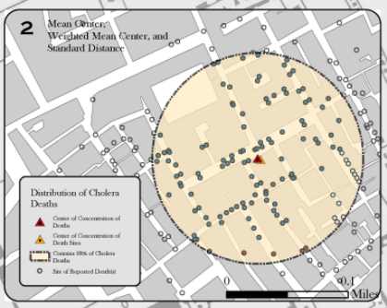
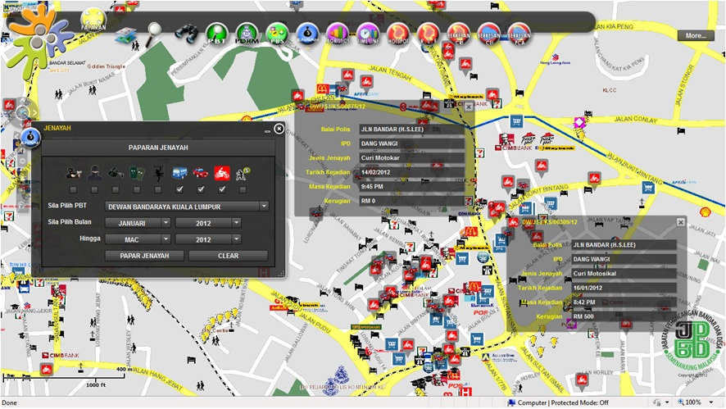
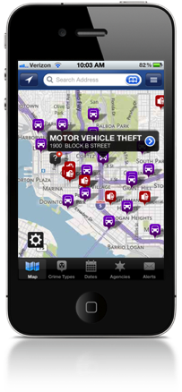
Ejemplos de las aplicaciones
Futuras aplicaciones
Mapear necesidades de los barrios
3. Política pública
Proyectos en barrios
Cultura
Planificación para dotación de servicios básicos
Recuperación
Aplicaciones web
- Autoridades
- Ciudadanos
2. Toma de decisiones
  Zonas de intervención
Barrios priorizados

Slide 19
Conclusiones
Se delimitaron 1307 polígonos en el Distrito Metropolitano de Quito, de los cuales se identificaron 1275 barrios, 32 polígonos entre áreas de protección, comunas, parques, mercados entre otros equipamientos.
El proceso de delimitación cuenta con toda la documentación de respaldo a través de los informes técnicos de las administraciones zonales que fueron remitidas de manera formal.
La delimitación de barrios será un insumo para las diversas aplicaciones para toma de decisiones a nivel territorial.
Es la primera ordenanza para delimitar barrios en el Distrito Metropolitano de Quito.

